Slide 1
第5章 电容式传感器
5.1 电容式传感器的工作原理和结构
5.2 电容式传感器的灵敏度及非线性
5.3 电容式传感器的等效电路
5.4 电容式传感器的测量电路
5.5 电容式传感器的应用

Slide 2
5.1 电容式传感器的工作原理和结构 由绝缘介质分开的两个平行金属板组成的平板电容器，如图5-1所示。如果不考虑边缘效应，其电容量为 式中：ε——电容极板间介质的介电常数，ε=ε₀ε_{r}， 其中ε₀为真空介电常数，ε_{r}为极板间介质的相 对介电常数； A——两平行板所覆盖的面积； d——两平行板之间的距离。
(5-1)

Slide 3
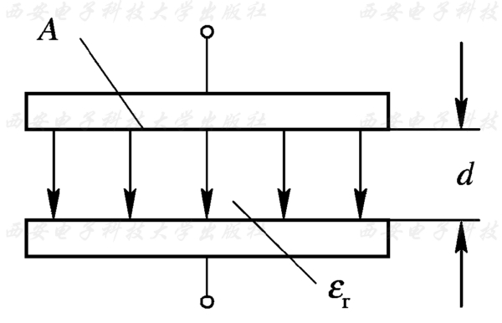
图5-1 平板电容器

Slide 4
当被测参数变化使得式(5-1)中的A、d或ε发生变化时，电容量C也随之变化。如果保持其中两个参数不变，而仅改变其中一个参数，就可把该参数的变化转换为电容量的变化，通过测量电路就可转换为电量输出。因此，电容式传感器可分为变极距型、变面积型和变介电常数型三种。

Slide 5
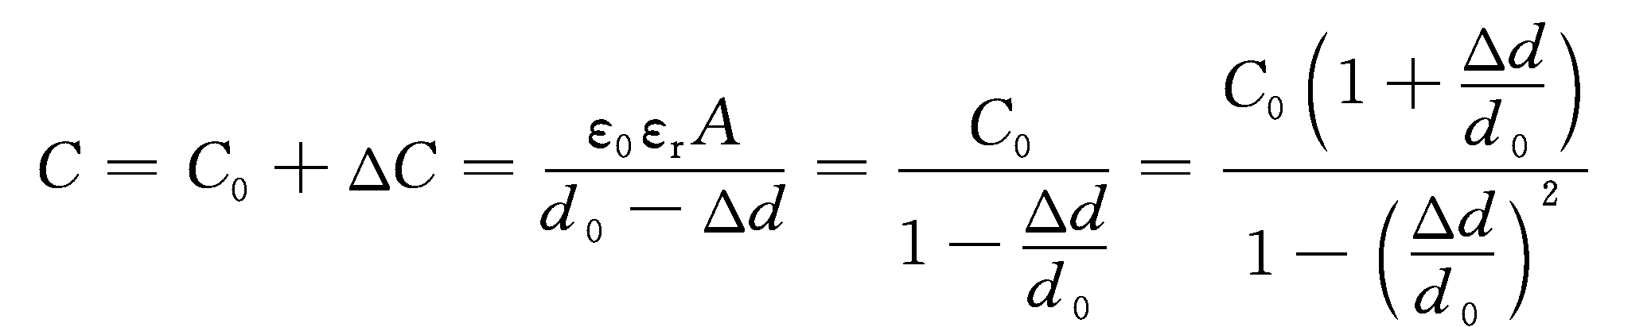
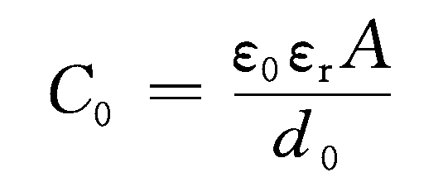
5.1.1 变极距型电容传感器 图5-2为变极距型电容式传感器的原理图。当传感器的ε_{r}和A为常数，初始极距为d₀时，由式(5-1)可知其初始电容量C₀为 若电容器极板间距离由初始值d₀缩小了Δd，电容量增大了ΔC，则有 由式(5-3)可知，传感器的输出特性不是线性关系，而是如图5-3所示曲线关系。
(5-2)
(5-3)

Slide 6
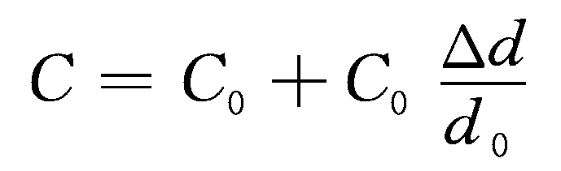
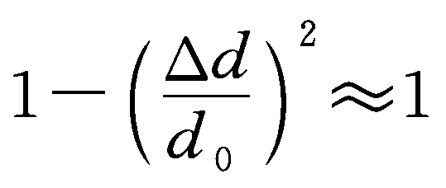
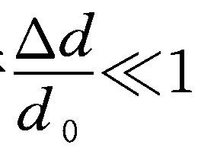
在式(5-3)中，若 时， ，则式 (5-3)可以简化为  此时C与Δd近似呈线性关系，所以变极距型电容式传感器只有在Δd/d₀很小时，才有近似的线性关系。
(5-4)

Slide 7
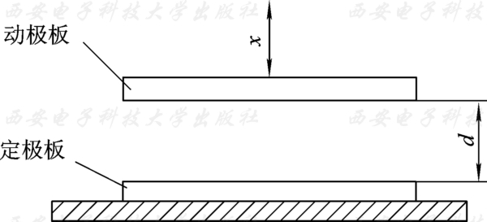
图5-2 变极距式电容传感器

Slide 8
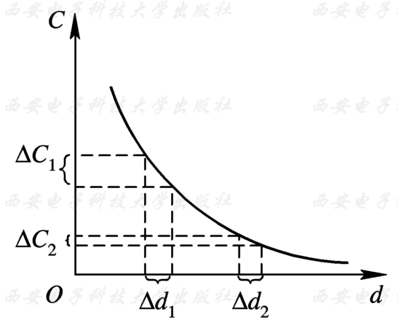
图5-3 电容量与极板间距离的关系

Slide 9
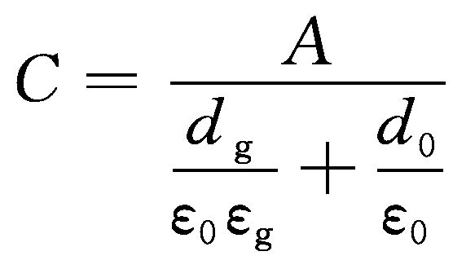
另外，由式(5-4)可以看出，在d₀较小时，对于同样的Δd变化所引起的ΔC可以增大，从而使传感器灵敏度提高。但d₀过小，容易引起电容器击穿或短路。为此，极板间可采用高介电常数的材料(云母、塑料膜等)作介质,如图5-4所示，此时电容C变为 式中：ε_{g}——云母的相对介电常数，ε_{g}=7； ε₀——空气的介电常数，ε₀=1； d₀——空气隙厚度； d_{g}——云母片的厚度。
(5-5)

Slide 10
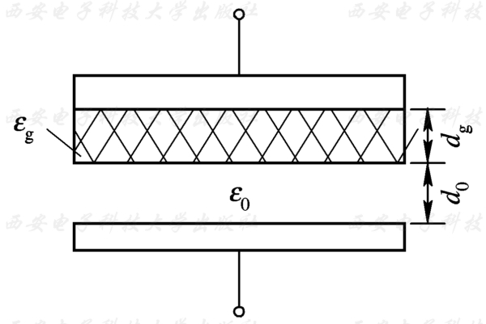
图5-4 放置云母片的电容器

Slide 11
云母片的相对介电常数是空气的7倍，其击穿电压不小于1000kV/mm，而空气仅为3kV/mm。因此有了云母片，极板间起始距离可大大减小。同时，式(5-5)中的dg/(ε₀ε_{g})项是恒定值，它能使传感器的输出特性的线性度得到改善。  一般变极板间距离电容式传感器的起始电容在20～100pF之间，极板间距离在25～200μm的范围内。最大位移应小于间距的1/10，故在微位移测量中应用最广。

Slide 12
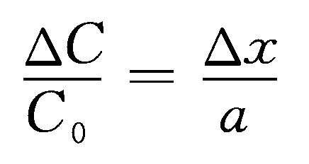
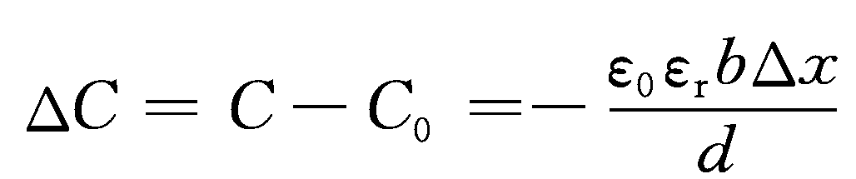
5.1.2 变面积型电容式传感器 图5-5是变面积型电容式传感器原理结构示意图。被测量通过动极板移动引起两极板有效覆盖面积A改变，从而得到电容量的变化。当动极板相对于定极板沿长度方向平移Δx时，电容变化量为 式中C₀=ε₀ε_{r}ba/d为初始电容。电容相对变化量为 
(5-6)
(5-7)

Slide 13
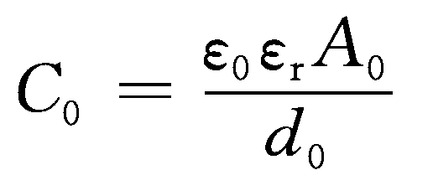
很明显，这种形式的传感器其电容量C与水平位移Δx呈线性关系。 图5-6是电容式角位移传感器原理图。当动极板有一个角位移θ时，与定极板间的有效覆盖面积就发生改变，从而改变了两极板间的电容量。当θ=0时，有 式中：ε_{r}——介质相对介电常数； d₀——两极板间距离； A₀——两极板间初始覆盖面积。
(5-8)

Slide 14
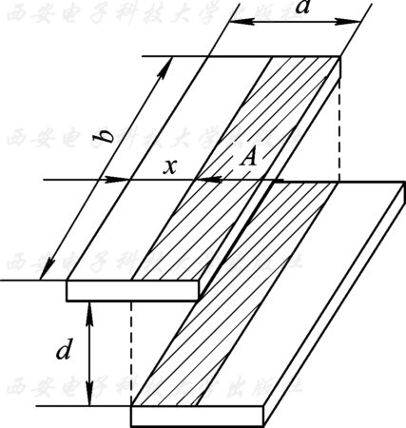
图5-5 变面积型电容式传感器原理图

Slide 15
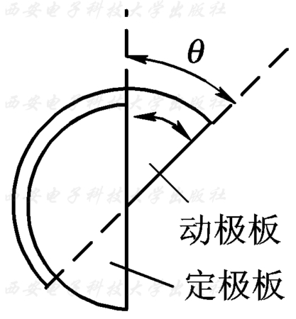
图5-6 电容式角位移传感器原理图

Slide 16
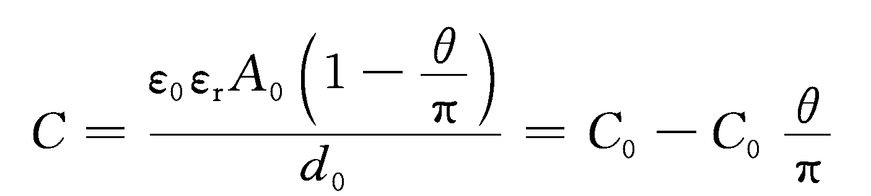
当θ≠0时，有 从式(5-9)可以看出，传感器的电容量C与角位移θ呈线性关系。
(5-9)

Slide 17
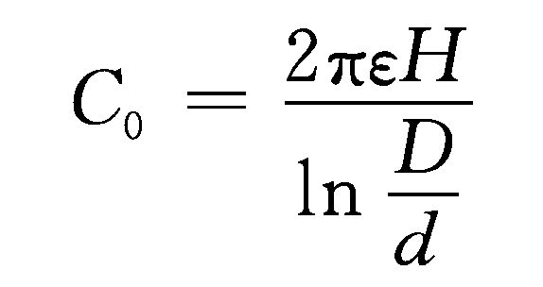
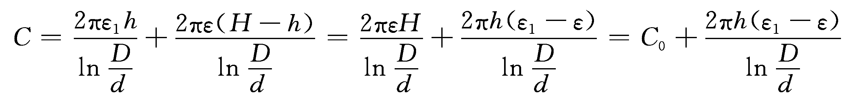
5.1.3 变介质型电容式传感器 图5-7是一种利用改变极板间介质的方式测量液位高低的电容式传感器结构原理图。设被测介质的介电常数为ε₁，液面高度为h，变换器总高度为H，内筒外径为d，外筒内径为D，则此时变换器电容值为 式中：ε——空气介电常数； C₀——由变换器的基本尺寸决定的初始电容值，即 
(5-10)

Slide 18
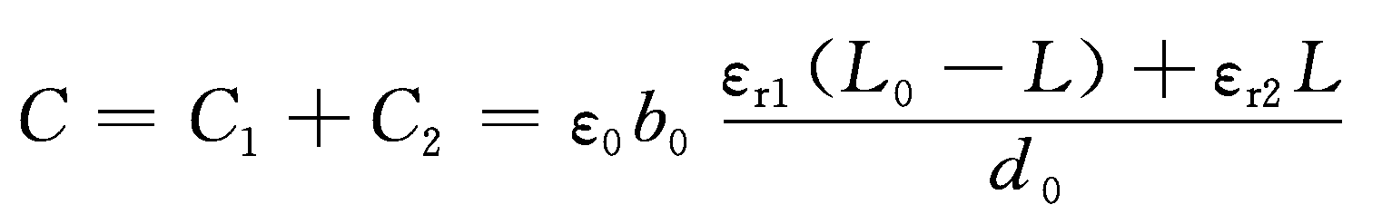
由式(5-10)可见，此变换器的电容增量正比于被测液位高度h。 变介质型电容传感器有较多的结构形式，可以用来测量纸张、绝缘薄膜等的厚度，也可用来测量粮食、纺织品、木材或煤等非导电固体介质的湿度。图5-8是一种常用的结构形式。图中两平行电极固定不动，极距为d₀，相对介电常数为ε_{r2}的电介质以不同深度插入电容器中，从而改变两种介质的极板覆盖面积。传感器总电容量C为 式中：L₀、b₀——极板的长度、宽度； L——第二种介质进入极板间的长度。
(5-11)

Slide 19
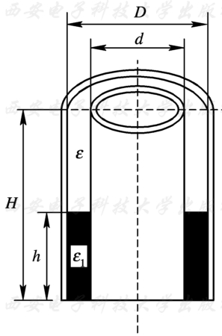
图5-7 电容式液位变换器结构原理图

Slide 20
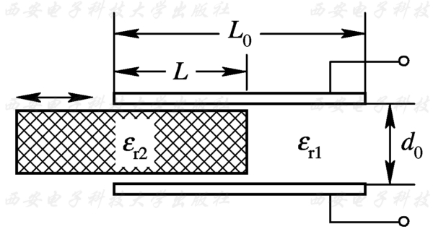
图5-8 变介质型电容式传感器

Slide 21
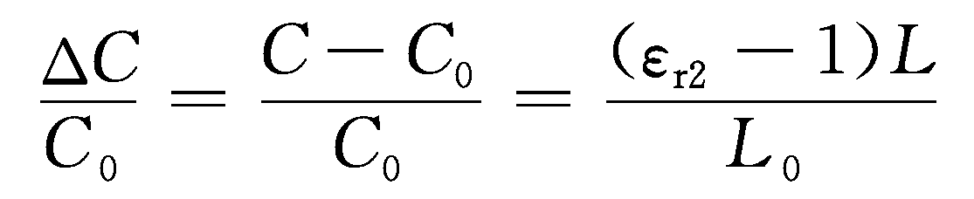
若电介质ε_{r1}=1，则当L=0时，传感器初始电容C₀=ε₀ε_{r1}L₀b₀/d₀。当被测介质ε_{r2}进入极板间L深度后，引起电容相对变化量为 可见，电容量的变化与电介质ε_{r2}的移动量L成线性关系。 几种常用的电介质材料的相对介电常数ε_{r}列于表5-1中。
(5-12)

Slide 22
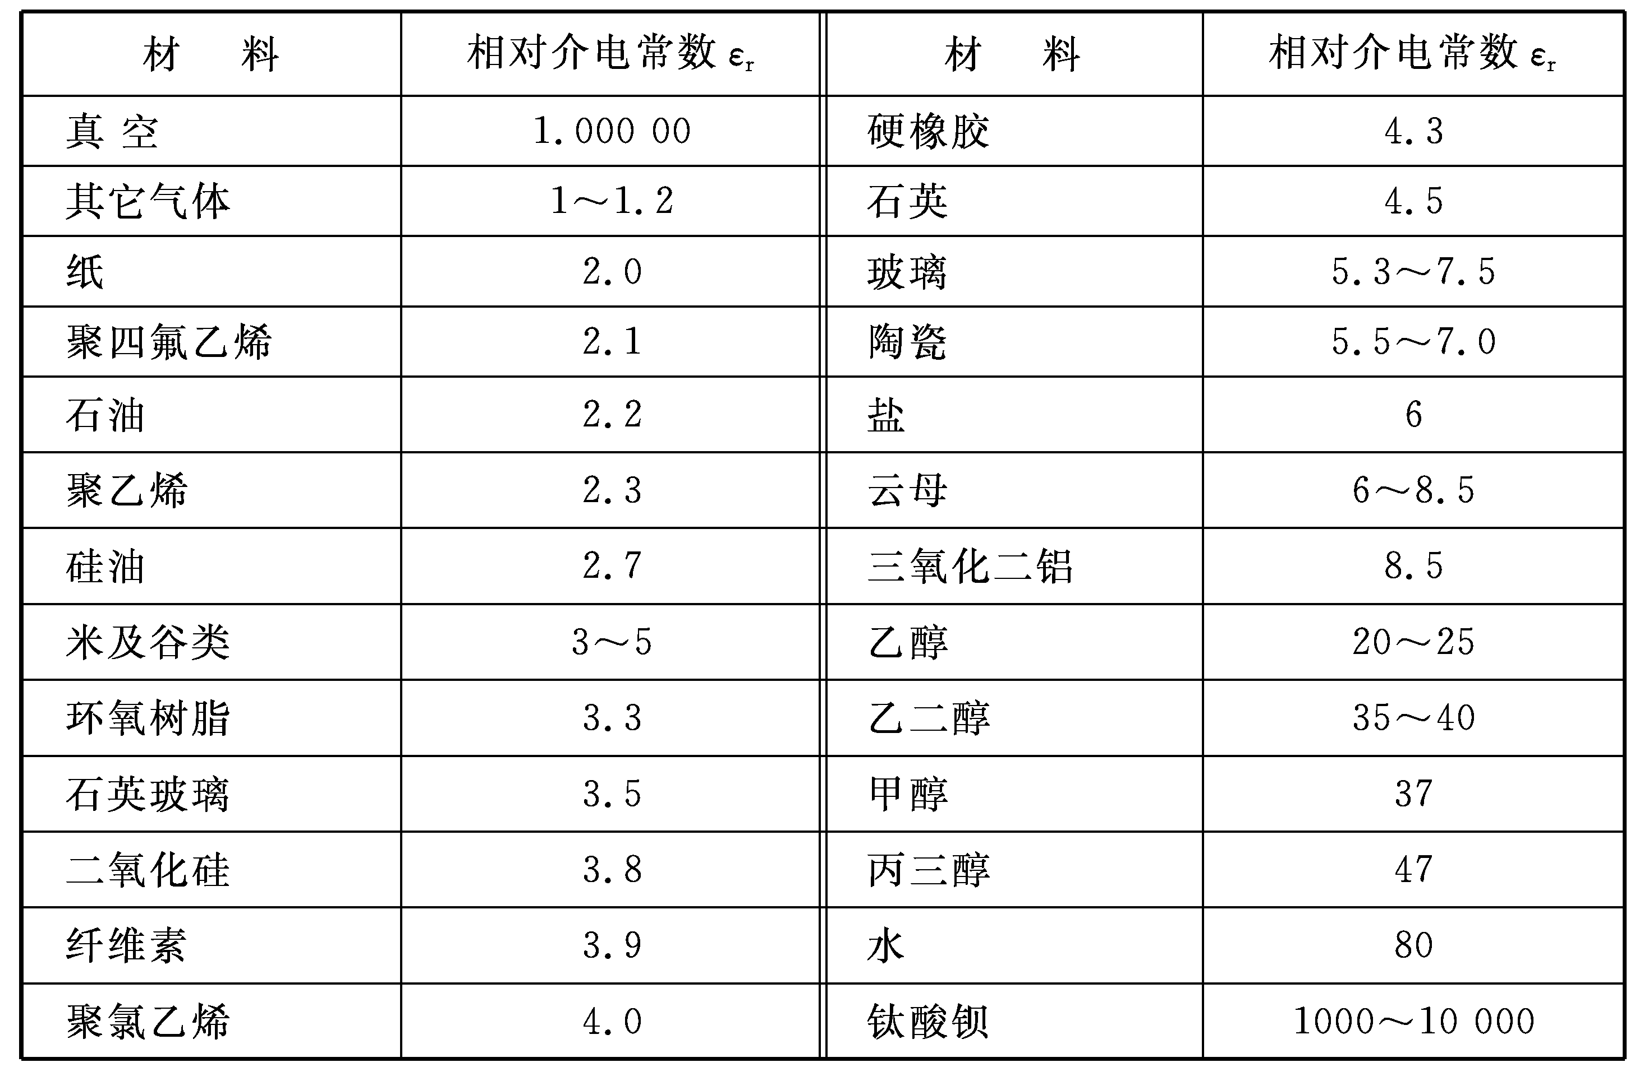
表5-1 电介质材料的相对介电常数

Slide 23
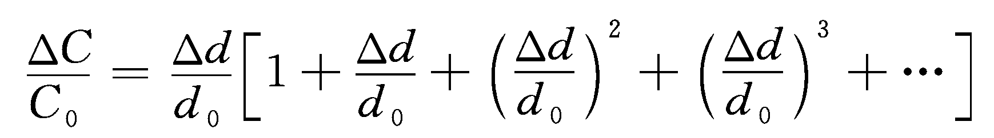
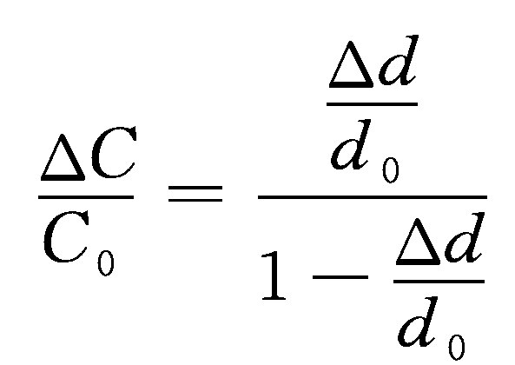
5.2 电容式传感器的灵敏度及非线性 由上节分析可知，除变极距型电容式传感器外，其它几种形式传感器的输入量与输出电容量之间均为线性的关系，故只讨论变极距型平板电容式传感器的灵敏度及非线性。 由式(5-4)可知，电容的相对变化量为 当|Δd/d₀|<<1时，上式可按级数展开，可得
(5-13)
(5-14)

Slide 24
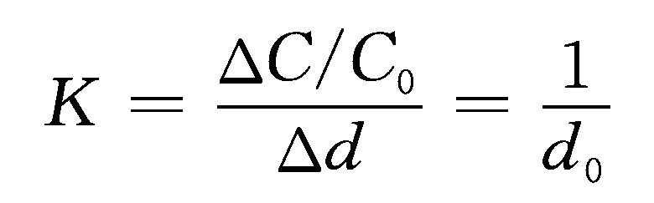
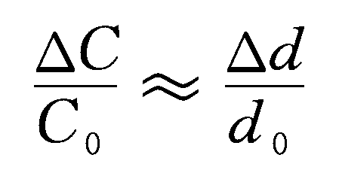
由式(5-14)可见，输出电容的相对变化量ΔC/C₀与输入位移Δd之间成非线性关系，当|Δd/d₀|<<1时可略去高次项，得到近似的线性关系，如下式所示： 电容传感器的灵敏度为 它说明了单位输入位移所引起的输出电容相对变化的大小与d₀呈反比关系。 
(5-15)
(5-16)

Slide 25
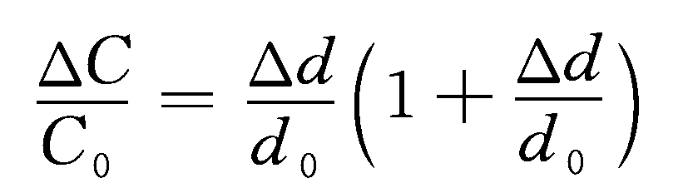
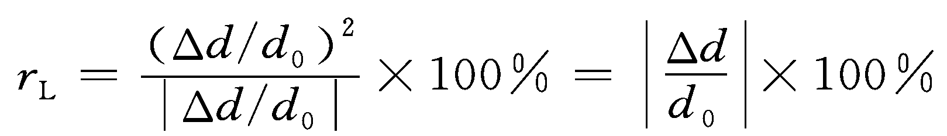
如果考虑式(5-14)中的线性项与二次项，则 由此可得出传感器的相对非线性误差r_{L}为 由式(5-16)与式(5-18)可以看出：要提高灵敏度，应减小起始间隙d₀，但非线性误差却随着d₀的减小而增大。
(5-17)
(5-18)

Slide 26
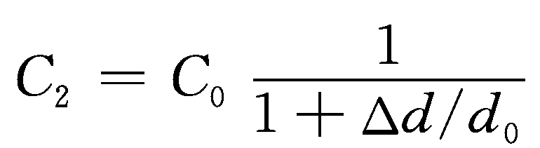
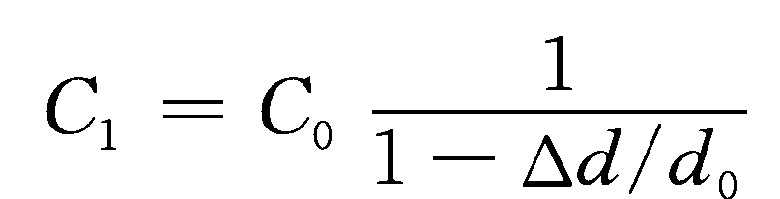
在实际应用中，为了提高灵敏度，减小非线性误差，大都采用差动式结构。图5-9是变极距型差动平板式电容传感器结构示意图。 在差动平板式电容器中，当动极板上移Δd时，电容器C₁的间隙d₁变为d₀-Δd，电容器C₂的间隙d₂变为d₀+Δd，则
(5-19)
(5-20)

Slide 27
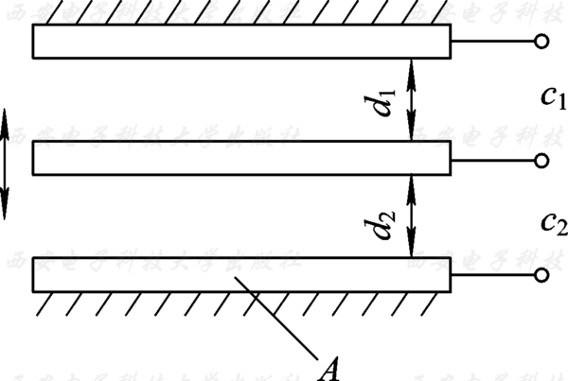
图5-9 差动平板式电容传感器结构图

Slide 28
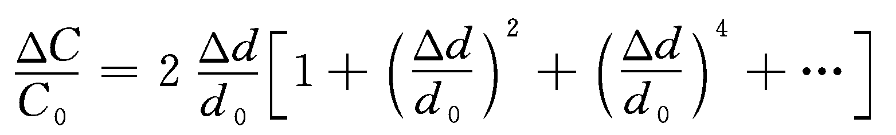
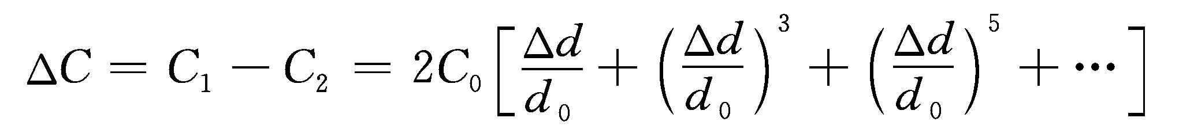
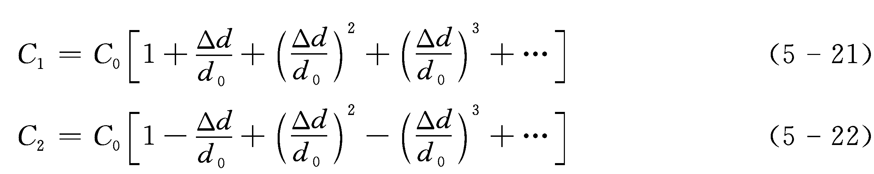
在Δd/d₀<<1时，按级数展开得 电容值总的变化量为 电容值相对变化量为
(5-23)
(5-24)

Slide 29
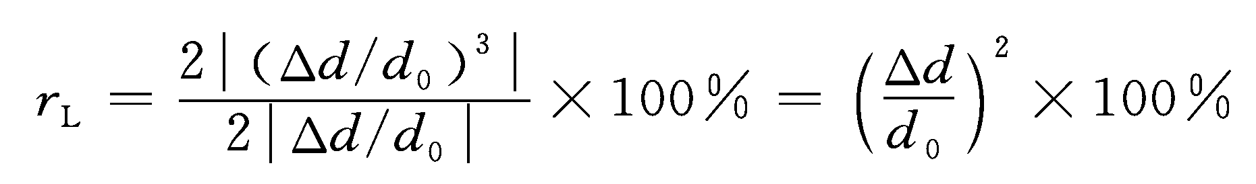
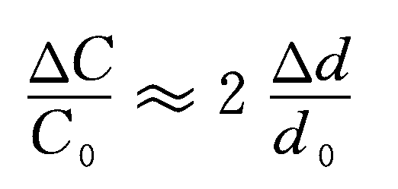
略去高次项，则ΔC/C₀与Δd/d₀近似成为如下的线性关系： 如果只考虑式(5-24)中的线性项和三次项，则电容式传感器的相对非线性误差r_{L}近似为 比较式(5-15)与式(5-25)及式(5-18)与式(5-26)可见，电容传感器做成差动式之后，灵敏度增加了一倍，而非线性误差则大大降低了。
(5-25)
(5-26)

Slide 30
5.3电容式传感器的等效电路 电容式传感器的等效电路可以用图5-10电路表示。图中考虑了电容器的损耗和电感效应，R_{p}为并联损耗电阻，它代表极板间的泄漏电阻和介质损耗。这些损耗在低频时影响较大，随着工作频率增高，容抗减小，其影响就减弱。R_{s}代表串联损耗，即代表引线电阻、电容器支架和极板电阻的损耗。电感L由电容器本身的电感和外部引线电感组成。

Slide 31
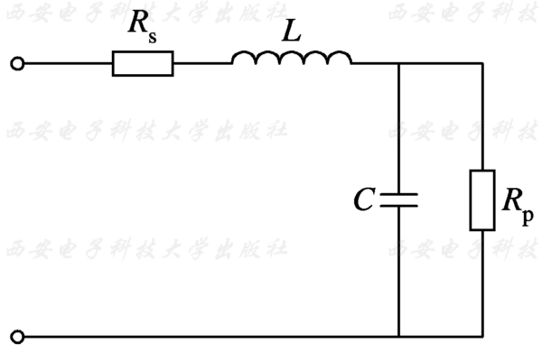
图5-10 电容式传感器的等效电路

Slide 32
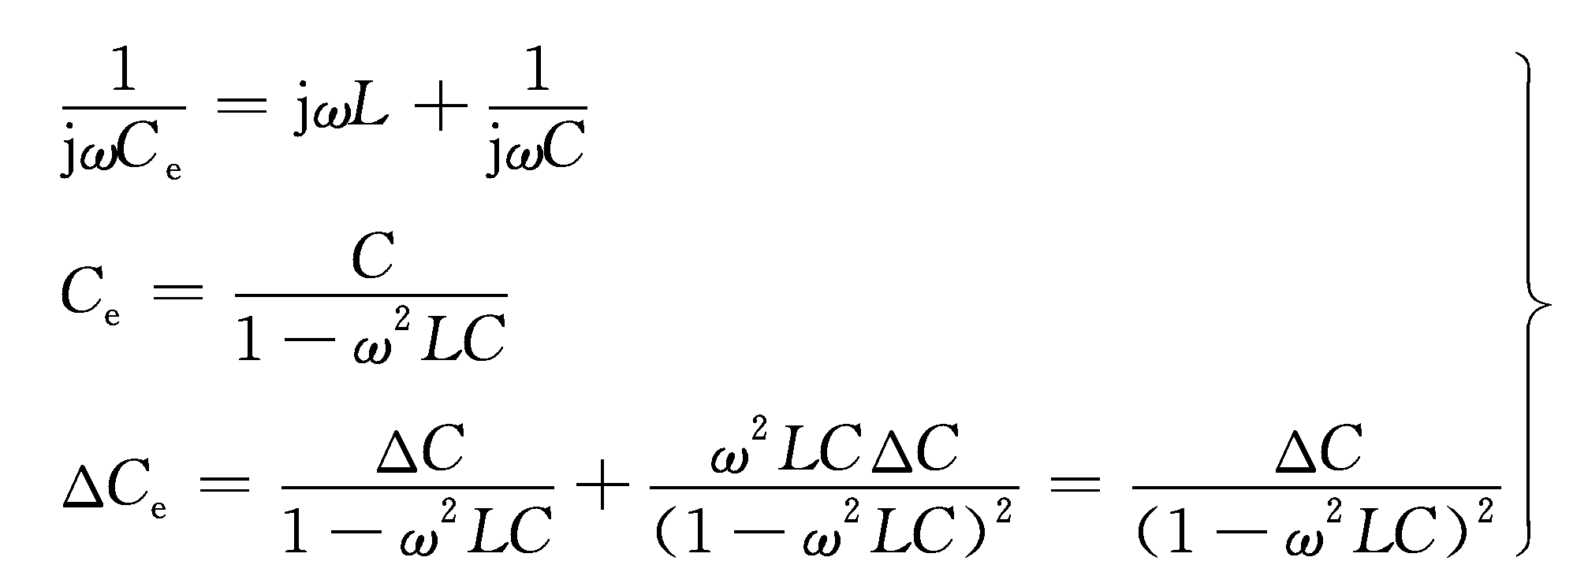
由等效电路可知，它有一个谐振频率，通常为几十兆赫。当工作频率等于或接近谐振频率时，谐振频率破坏了电容的正常作用。因此，工作频率应该选择低于谐振频率，否则电容传感器不能正常工作。 传感元件的有效电容C_{e}可由下式求得(为了计算方便，忽略R_{s}和R_{p})：
(5-27)

Slide 33
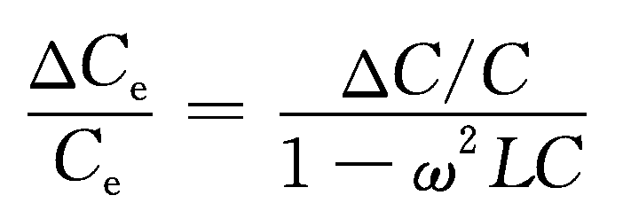
在这种情况下，电容的实际相对变化量为 式(5-28)表明电容式传感器的实际相对变化量与传感器的固有电感L的角频率ω有关。因此，在实际应用时必须与标定的条件相同。
(5-28)

Slide 34
5.4 电容式传感器的测量电路 电容式传感器中电容值以及电容变化值都十分微小，这样微小的电容量还不能直接为目前的显示仪表所显示，也很难为记录仪所接受。这就必须借助于测量电路检出这一微小电容增量，并将其转换成与其成单值函数关系的电压、电流或者频率。电容转换电路有调频电路、运算放大器式电路、二极管双T形交流电桥、脉冲宽度调制电路等。

Slide 35
5.4.1 调频电路 调频测量电路把电容式传感器作为振荡器谐振回路的一部分，当输入量导致电容量发生变化时，振荡器的振荡频率就发生变化。虽然可将频率作为测量系统的输出量，用以判 断被测非电量的大小，但此时系统是非线性的，不易校正，因此必须加入鉴频器，将频率的变化转换为电压振幅的变化，经过放大就可以用仪器指示或记录仪记录下来。调频式测量电路原理框图如图5-11所示。图中调频振荡器的振荡频率为
(5-29)

Slide 36
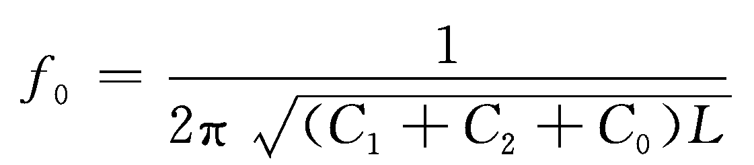
式中：L——振荡回路的电感； C——振荡回路的总电容，C=C₁+C₂+C_{x}，其中C₁为振荡回路固有电容，C₂为传感器引线分布电容，C_{x}=C₀±ΔC为传感器的电容。 当被测信号为0时，ΔC=0，则C=C₁+C₂+C₀，所以振荡器有一个固有频率f₀，其表示式为 
(5-30)

Slide 37
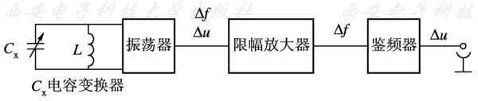
图5-11 调频式测量电路原理框图

Slide 38
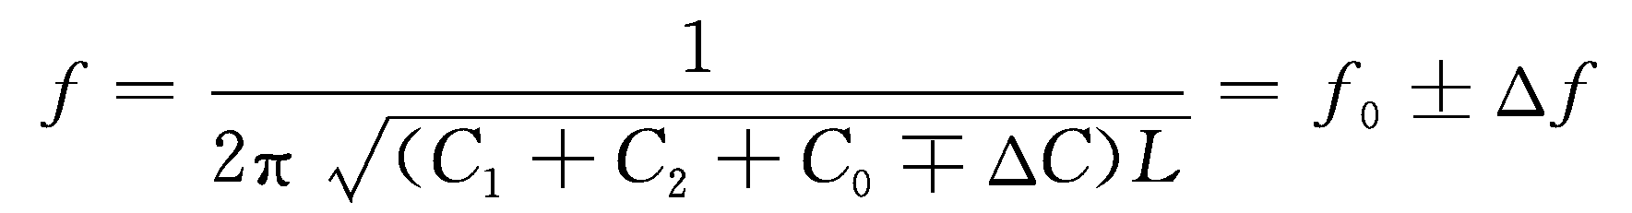
当被测信号不为0时，ΔC≠0，振荡器频率有相应变化，此时频率为 调频电容传感器测量电路具有较高的灵敏度，可以测量高至0.01μm级位移变化量。信号的输出频率易于用数字仪器测量，并与计算机通信，抗干扰能力强，可以发送、接收，以达到遥测遥控的目的。
(5-31)

Slide 39
5.4.2 运算放大器式电路 由于运算放大器的放大倍数非常大，而且输入阻抗Z_{i}很高，运算放大器的这一特点可以作为电容式传感器的比较理想的测量电路。图5-12是运算放大器式电路原理图，图中 C_{x}为电容式传感器电容； 是交流电源电压； 是输出信号电压;Σ是虚地点。由运算放大器工作原理可得
(5-32)

Slide 40
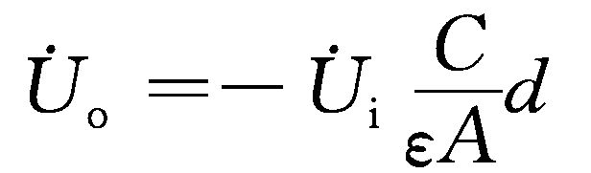
如果传感器是一只平板电容，则C_{x}=εS/d，代入式(5-32)，可得 式中“-”号表示输出电压 的相位与电源电压反相。式(5-33)说明运算放大器的输出电压与极板间距离d成线性关系。运算放大器式电路虽解决了单个变极板间距离式电容传感器的非线性问题，但要求Z_{i}及放大倍数足够大。为保证仪器精度，还要求电源电压 的幅值和固定电容C值稳定。
(5-33)

Slide 41
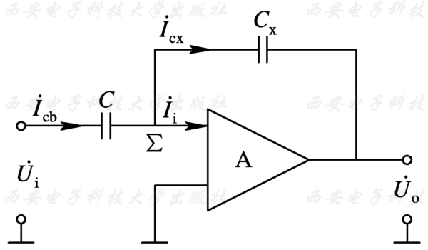
图5-12 运算放大器式电路原理图

Slide 42
5.5 电容式传感器的应用 5.5.1 电容式压力传感器 图5-17为差动电容式压力传感器的结构图。图中所示膜片为动电极，两个在凹形玻璃上的金属镀层为固定电极，构成差动电容器。 当被测压力或压力差作用于膜片并产生位移时，所形成的两个电容器的电容量，一个增大，一个减小。该电容值的变化经测量电路转换成与压力或压力差相对应的电流或电压的变化。

Slide 43
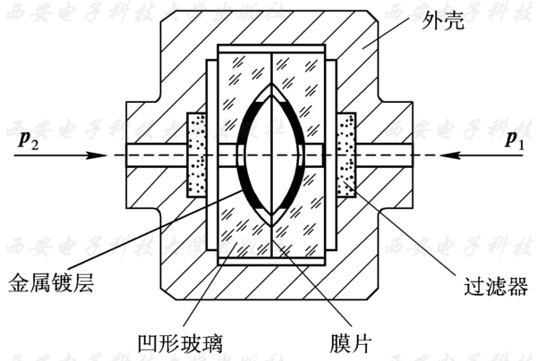
图5-17 差动式电容压力传感器结构图

Slide 44
5.5.2 电容式加速度传感器 图5-18为差动电容式加速度传感器结构图。它有两个固定极板(与壳体绝缘)，中间有一用弹簧片支撑的质量块，此质量块的两个端面经过磨平抛光后作为可动极板(与壳体电连接)。

Slide 45
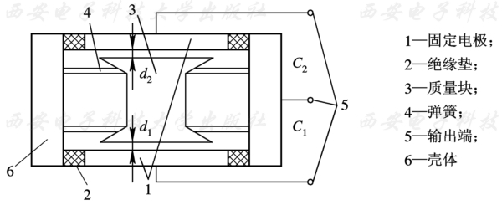
图5-18 差动电容式加速度传感器结构图

Slide 46
当传感器壳体随被测对象沿垂直方向作直线加速运动时，质量块在惯性空间中相对静止，两个固定电极将相对于质量块在垂直方向产生大小正比于被测加速度的位移。此 位移使两电容的间隙发生变化，一个增加，一个减小，从而使C₁、C₂产生大小相等、符号相反的增量，此增量正比于被测加速度。 电容式加速度传感器的主要特点是频率响应快和量程范围大，大多采用空气或其它气体作阻尼物质。

Slide 47
5.5.3 差动式电容测厚传感器 电容测厚传感器是用来对金属带材在轧制过程中厚度的检测，其工作原理是在被测带材的上下两侧各置放一块面积相等，与带材距离相等的极板，这样极板与带材就构成了两个电容器C₁、C₂。把两块极板用导线连接起来成为一个极，而带材就是电容的另一个极，其总电容为C₁+C₂，如果带材的厚度发生变化，将引起电容量的变化，用交流电桥将电容的变化测出来，经过放大即可由电表指示测量结果。

Slide 48
差动式电容测厚传感器的测量原理框图如图5-19所示。音频信号发生器产生的音频信号，接入变压器T的原边线圈，变压器副边的两个线圈作为测量电桥的两臂，电桥的另外两桥臂由标准电容C₀和带材与极板形成的被测电容C_{x}(C_{x}=C₁+C₂)组成。电桥的输出电压经放大器放大后整流为直流，再经差动放大，即可用指示电表指示出带材厚度的变化。

Slide 49
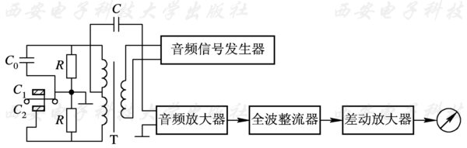
图5-19 差动式电容测厚仪系统组成框图

